Slide 1
دعوة القرآن إلى التفكر

Slide 3
هل الآيات في القرآن جاءت للعرض و القراءة فقط ؟
إذا كانت آيات الأمر تقتضي الطاعة ،
و آيات النهي تقتضي الترك.
فماذا تقتضي آيات الكون ؟

Slide 4
مفهوم التفكر
لغة تردد القلب في معاني الأشياء
اصطلاحا التدبر، الاعتبار، التعمق ،التركيز الموصل إلى معرفة الله
و محبته

Slide 5
ما يعين على التفكر
ـ الرجوع إلى الله
ـ ترك المعاصي
ـ فعل الطاعات
ـ التخفيف من اللهث وراء الدنيا
ـ المحافظة على الفرائض و الواجبات

Slide 6
مجالات التفكر
ـ في أسماء الله و صفاته
ـ في آيات الله الكونية
ـ في القرآن الكريم
ـ في تكوين الانسان
ـ في باقي الكائنات البرية البحرية و البرمائية

Slide 7
مجالات التفكر
ـ في أسماء الله و صفاته

Slide 8
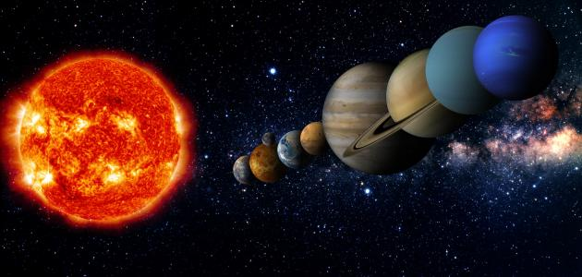
مجالات التفكر
ـ في آيات الله الكونية

Slide 9
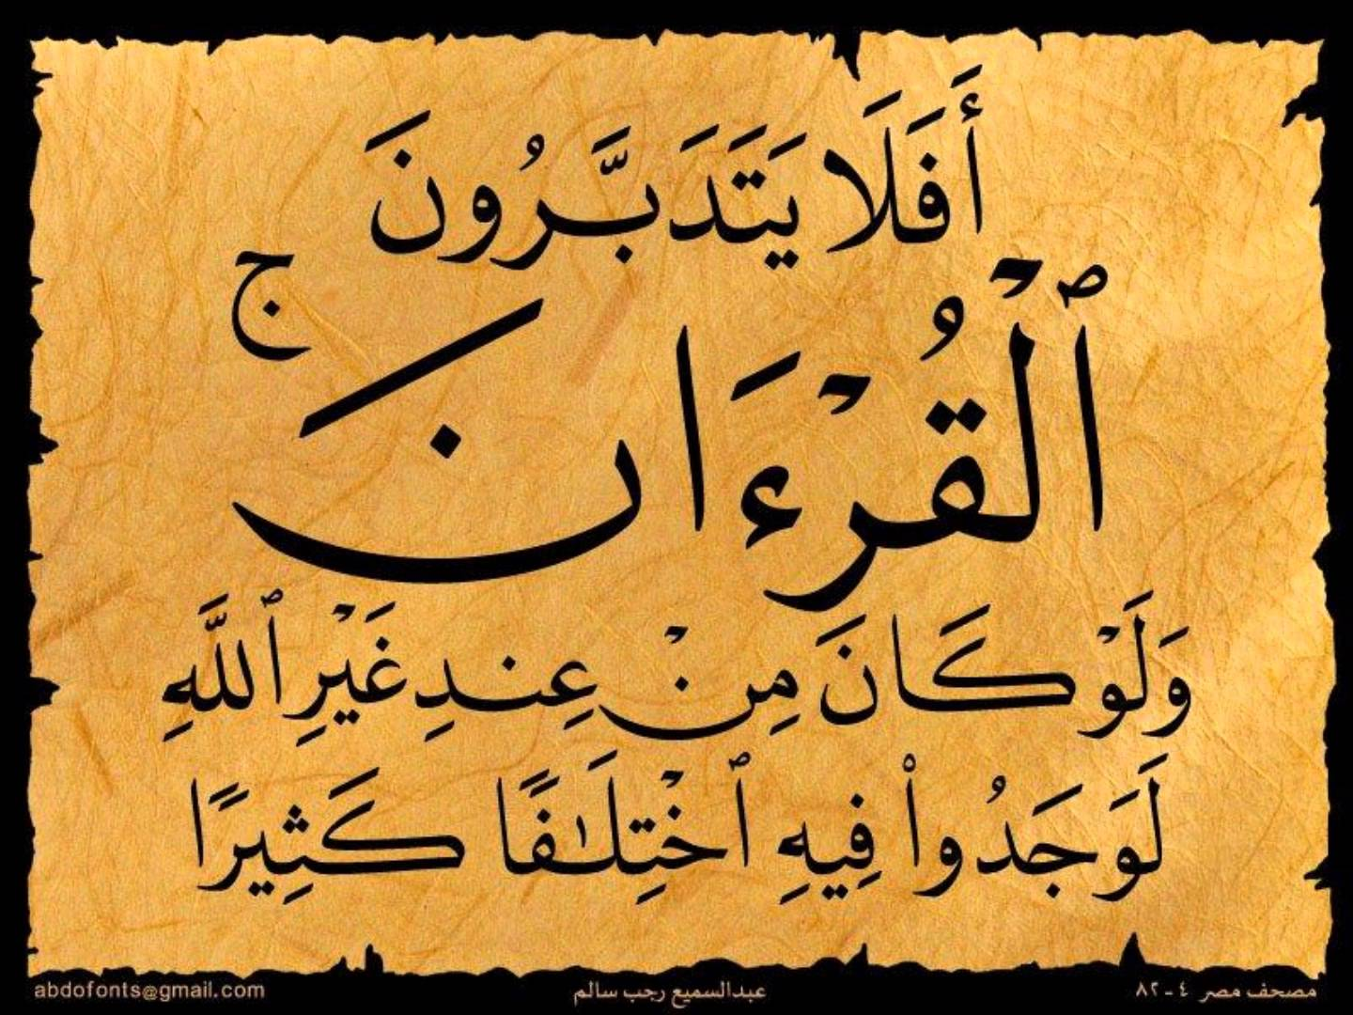
مجالات التفكر
ـ في القرآن الكريم

Slide 10
مجالات التفكر
ـ في تكوين الانسان

Slide 11
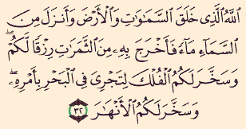
مجالات التفكر
ـ في باقي الكائنات البرية البحرية و البرمائية

Slide 12
فوائده
- يقر العبد بوحدانية الله
ـ يزيد قرب العبد من الله
ـ يكشف عن بديع صنع الله و دقته و روعته
ـ يزرع الخوف و الخشية من الله
ـ يزيد من التواضع لله
ـ يزيد من محاسبة النفس على أخطائها

Slide 13
فوائده
ـ يكسب الروح الصفاء و النقاء
ـ يحيي القلب و يزيد من إيمانه و يقينه و قدرة الله و عظمته
ـ يبعد النفس عن عصيان الله و مخالفته
ـ يفتح الأبواب لطلب العلم
ـ يبعث على العمل الصالح
ـ يزيد اليقين بمجيء يوم القيامة و الوقوف بين يدي الله

Slide 14
أسباب البعد عن التفكر
- الجهل بأهمية هذه العبادة
ـ ضعف الإيمان
- الكسل
- الفتن
ـ التعلق بالدنيا

Slide 15
صفاء
معرفة
التفكر
همة
حب

